Slide 1
面向缺失与退化模态的融合兼容 compact export
Fusion-Compatible Compact Export with Degradation-Supervised Reliability
核心问题
核心证据
汇报定位
模型能否真实变小，并稳定处理缺失/退化模态？
目标 MAC 对齐、真实导出、多状态鲁棒性。
18 页主汇报 + 4 页备份页。
毕业预答辩 / 学术组会 / 投稿汇报

Slide 2
01 动机
研究动机：多模态更强，也更难部署
HSI
LiDAR / Aux
多分支融合
光谱细节丰富 但维度高、计算重
+
几何/高度信息 提升类别区分
=>
精度提升 计算和故障模式增加
部署导向评价
不能只看 full-modality OA，还要报告真实 MAC、参数、缺失模态和退化模态表现。
多模态遥感分类需要从“精度优先”转向“精度-效率-鲁棒性联合评价”。
BRM-Net 中文学术汇报
02

Slide 3
02 问题
问题：预算、缺失与退化形成三重约束
导出模型必须真实满足目标资源比例。
缺失模态需要被排除出融合竞争。
退化但可用的模态不能简单按缺失处理。
资源预算
目标：一个可导出、可解释、可多状态评估的紧凑多模态分类器。
模态缺失
模态退化
BRM-Net 处理的是三个约束的耦合问题，而不是单独做剪枝或缺失模态补全。
BRM-Net 中文学术汇报
03

Slide 4
03 缺口
现有方法缺口：四类工作各解决一部分
方法类别 | 资源预算 | 真实导出 | 缺失/退化 | 融合兼容
结构剪枝 | 强 | 强 | 弱 | 弱
弹性网络 | 强 | 部分 | 弱 | 弱
多模态融合 | 弱 | 弱 | 部分 | 强
缺失模态学习 | 部分 | 弱 | 强 | 强
BRM-Net | 强 | 强 | 强 | 强
本文的空缺定位是：融合接口可保持的真实 compact export + 退化监督可靠融合。
BRM-Net 中文学术汇报
04

Slide 5
04 贡献
三项核心贡献
1
融合兼容预算化紧凑导出
学习通道门控，并在保持融合接口的前提下导出物理紧凑模型。
2
退化监督可靠性融合
显式监督 corrupted-but-available 输入，不依赖重建网络。
3
精度-效率-鲁棒性联合评估
报告 actual MAC、missing states、degraded states 和多数据集证据。
投稿主线收束为三点：真实导出、退化可靠融合、联合评估。
BRM-Net 中文学术汇报
05

Slide 6
05 方法
BRM-Net 总体框架：双分支、三阶段
Training
Compact Export
Inference
HSI
Enc
Gate
Q head
Fusion
Head
Aux
Enc
Gate
Q head
阈值 η 选择
依赖通道删除
紧凑模型
Compact export 是训练后的结构转换路径，不是普通前向特征流。
BRM-Net 中文学术汇报
06

Slide 7
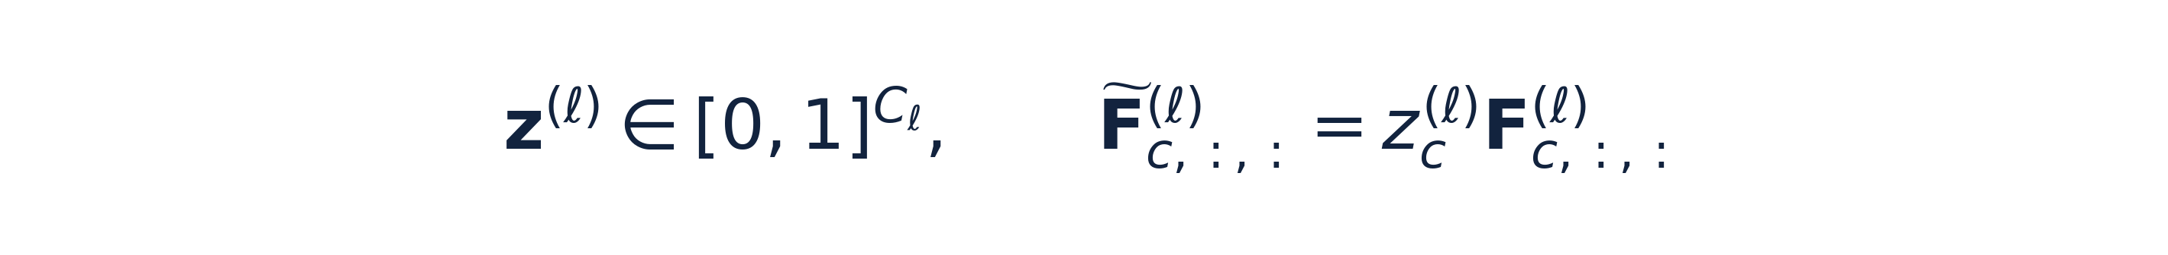
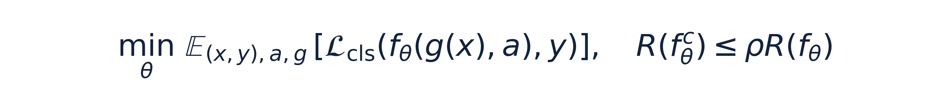
06 方法
预算门控与资源约束
门控只用于学习通道重要性。
最终结论必须基于导出的紧凑模型。
实际 MAC 与 65% / 80% / 90% 目标高度一致。
BRM-Net 中文学术汇报
07

Slide 8
07 方法
融合兼容 compact export：从 source 到 compact
Source gated model
Gate projection
Physical removal
Compact
保留完整网络 门控仍在源结构中
阈值选择 终端兼容约束
删除通道、BN 和依赖切片
可部署
状态 | Source OA | Compact OA | 变化
Full | 86.15 | 86.90 | +0.75
HSI only | 78.18 | 80.04 | +1.86
Occlusion-50 | 84.59 | 85.57 | +0.98
物理导出的紧凑模型保持与 source model 接近的精度。
BRM-Net 中文学术汇报
08

Slide 9
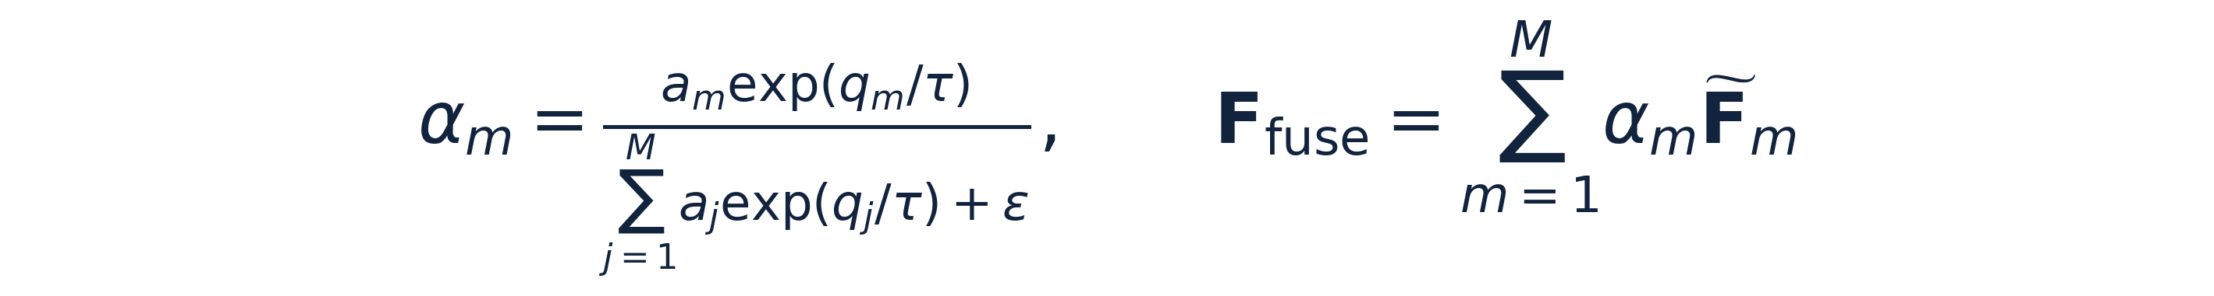
08 方法
可用性感知可靠融合：使用论文最终公式
缺失模态
可用模态
融合结果
可用性为零时 该模态权重为零
通过质量分数 和温度进行竞争
按可靠性权重 得到融合特征
原简化 softmax 写法已替换为论文中的 masked reliability fusion 公式。
BRM-Net 中文学术汇报
09

Slide 10
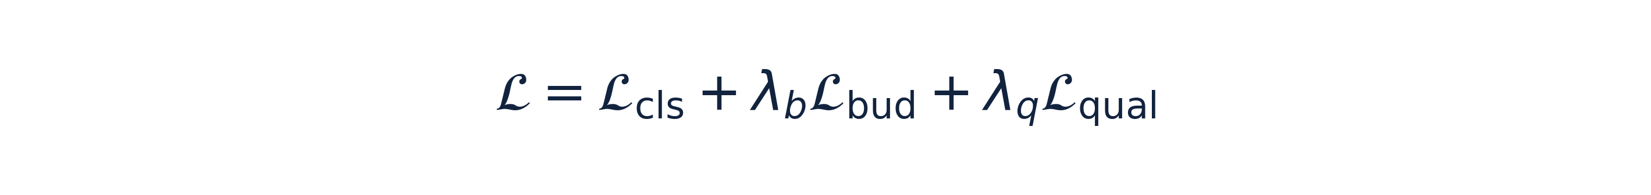
09 方法
退化监督可靠性：让模型见到 corrupted-but-available 输入
干净可用
物理缺失
噪声/遮挡
下采样 ×4
质量目标高
质量目标为 0
中间质量目标
更低质量目标
可靠性分数是退化监督的融合诊断信号，不宣称物理质量校准。
BRM-Net 中文学术汇报
10

Slide 11
10 实验
实验协议：三数据集承担不同角色
Houston2013
Trento
MUUFL
主实验 官方划分 预算和消融最完整
外部验证 精度接近饱和 检验效率保持
压力测试 类别不均衡 观察 trade-off
状态：Full、main-only、aux-only、noise、downsample、occlusion。
指标：OA、AA、Kappa、实际 MAC、参数比例和必要延迟。
三数据集不是排行榜，而是分别支撑主消融、效率保持和困难压力测试。
BRM-Net 中文学术汇报
11

Slide 12
11 结果
预算对齐与真实导出结果
64.96%
80.01%
90.07%
三档目标均稳定导出
预算化门控可以被转化为真实 compact model，而不只是训练时软门控。
BRM-Net 中文学术汇报
12

Slide 13
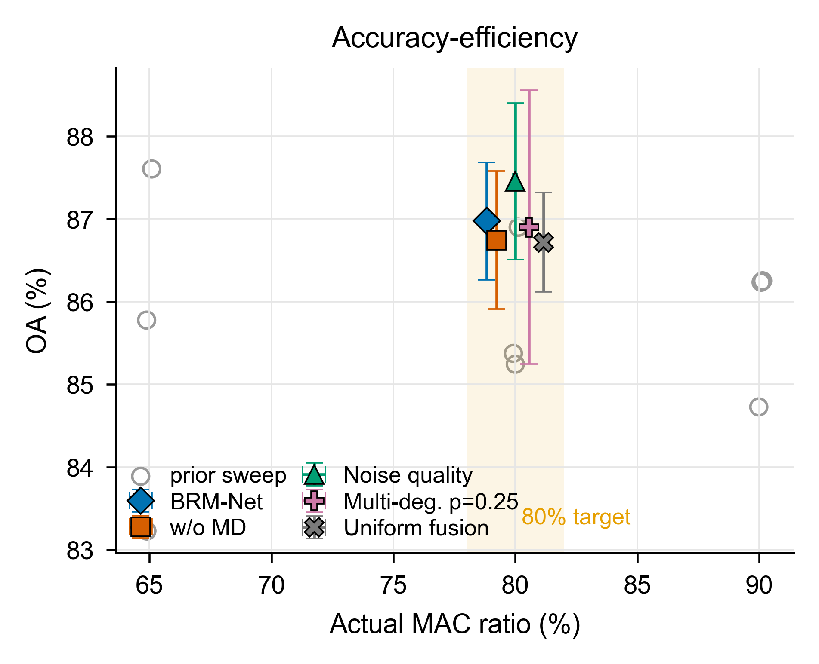
12 结果
与压缩 baseline 的 accuracy-efficiency 比较
读图方式
横轴为实际 MAC 纵轴为 OA
关键点
80% 目标附近 比较 compact accuracy
该页只保留 Pareto 主图，避免与多面板 overview 重复。
BRM-Net 中文学术汇报
13

Slide 14
13 结果
缺失模态鲁棒性：modality dropout 改善 fallback
+12.50 pp
HSI-only
+10.68 pp
LiDAR-only
训练时暴露缺失状态显著提升单模态 fallback。
BRM-Net 中文学术汇报
14

Slide 15
14 结果
连续退化鲁棒性：adverse average 明显提升
74.89 → 84.76
adverse-state average
Full OA 保持 86.90
multi-degradation p=0.25 在鲁棒性与 clean OA 之间最平衡。
BRM-Net 中文学术汇报
15

Slide 16
15 结果
多数据集验证：不同数据集回答不同问题
数据集 | Full OA | Main-only | Occlusion-50 | MACs
Houston2013 | 86.90±1.65 | 80.04±1.93 | 85.57±1.64 | 80.01
Trento | 98.94±0.94 | 92.89±3.15 | 98.16±1.87 | 79.90
MUUFL | 86.87±1.79 | 83.03±2.14 | 85.99±2.08 | 79.97
Houston
Trento
MUUFL
主消融证据
效率保持证据
困难 trade-off 证据
不要把三数据集写成简单排行榜，而要写成角色分工证据。
BRM-Net 中文学术汇报
16

Slide 17
16 讨论
消融、trade-off 与局限
项目 | 说明 | 结论
w/o mask | 去掉可用性掩码 | HSI-only 下降 3.32 pp
Noise quality | 只监督噪声 | 遮挡改善不足
Multi-deg .25 | 轻量多退化 | adverse average 最优
已支撑
需谨慎
下一步
预算对齐、真实导出、退化鲁棒性。
MUUFL 存在 clean-robustness trade-off。
更大 backbone、更多模态组合、更密集退化曲线。
本文主张是联合权衡，不是所有场景 full OA 都单调提升。
BRM-Net 中文学术汇报
17

Slide 18
一句话结论
BRM-Net 面向资源受限场景，学习可真实导出的紧凑多模态分类器，并显式评估缺失与退化模态。
贡献 1
贡献 2
贡献 3
融合兼容预算化紧凑导出
退化监督可靠性融合
精度-效率-鲁棒性联合评估
Q&A

Slide 19
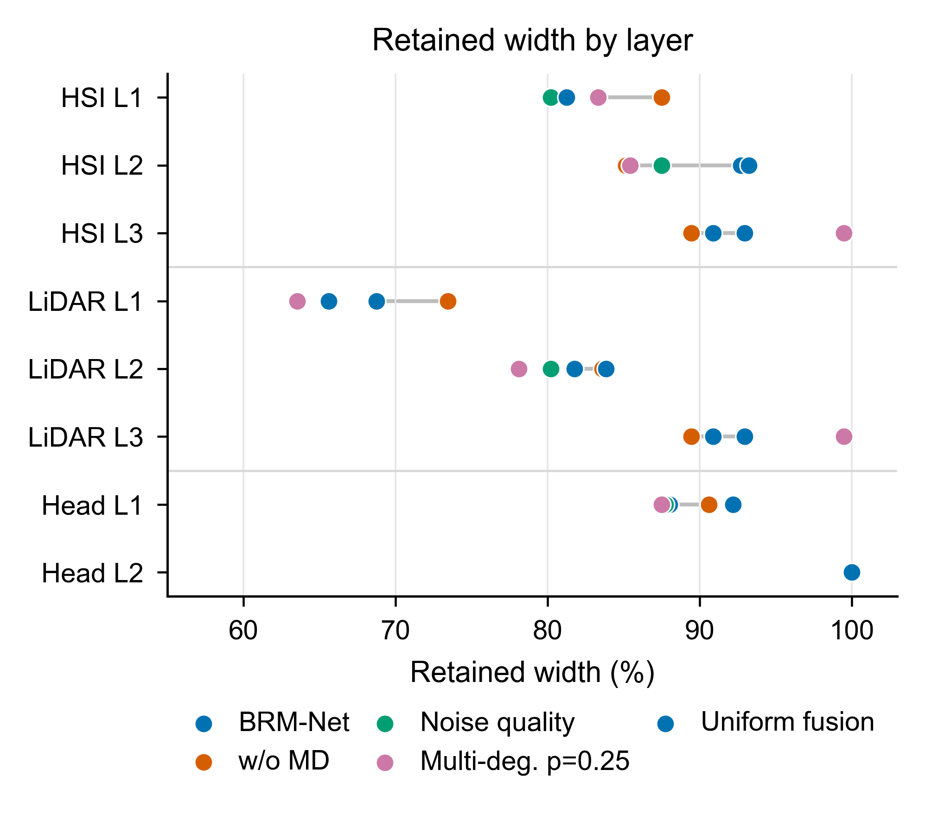
备份
备份 1：retained width 结构诊断
保留宽度用于解释 learned nonuniform export 的层级分配。
BRM-Net 中文学术汇报 | 备份页
19

Slide 20
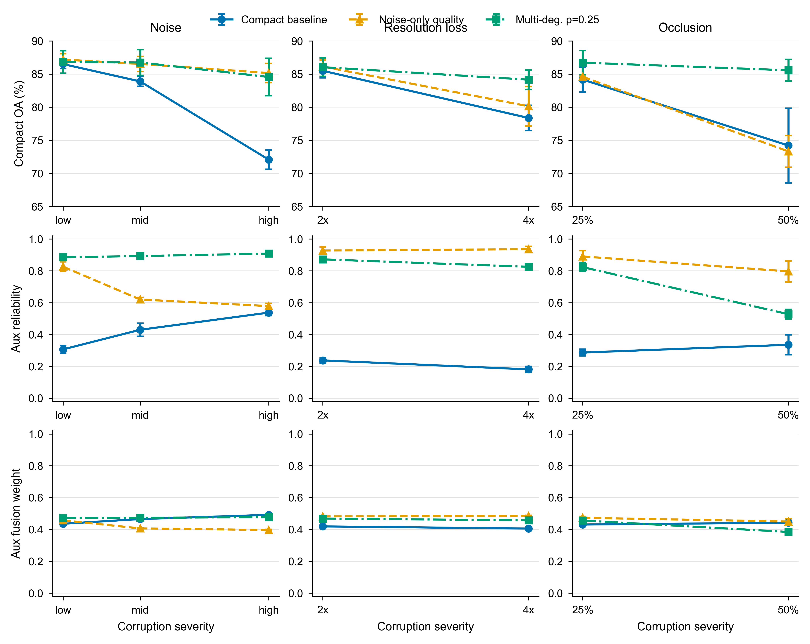
备份
备份 2：退化可靠性诊断曲线
可靠性曲线是机制诊断，不是物理质量校准声明。
BRM-Net 中文学术汇报 | 备份页
20

Slide 21
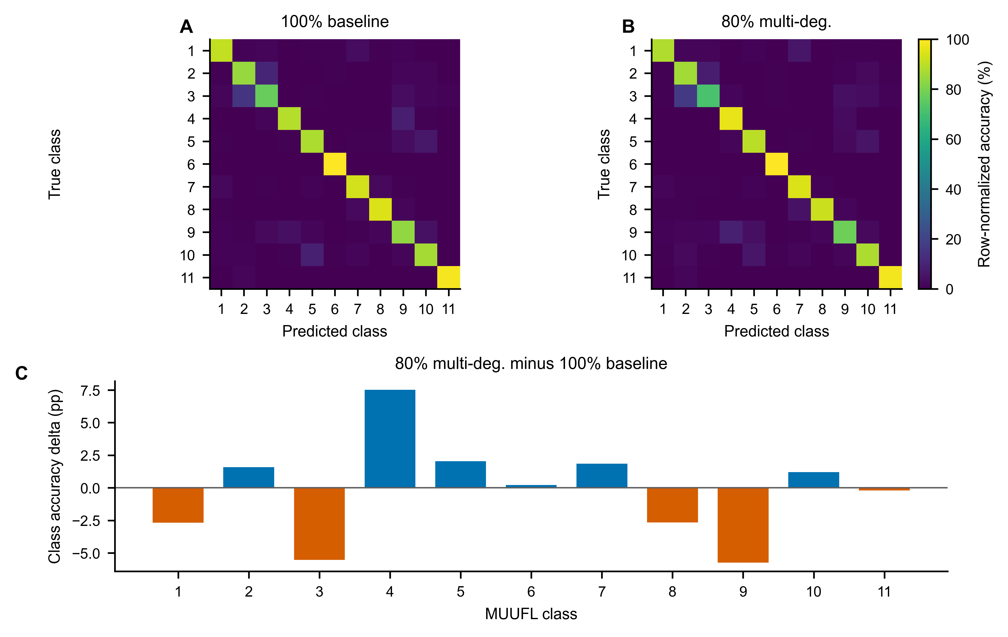
备份
备份 3：MUUFL 错误分析
MUUFL 用于说明鲁棒训练可能带来类别相关的 clean-robustness trade-off。
BRM-Net 中文学术汇报 | 备份页
21

Slide 22
动态路由
加权交叉熵
演示系统
面向不同预算和模态状态选择 profile。
处理 MUUFL 等类别不均衡问题。
交互选择数据集、预算和模态状态。
这些内容不进入投稿主线，作为毕业论文工作量和答辩演示补充。

